Slide 1


§1 数列极限的概念
数列极限是整个数学分析最重要的基础
之一, 它不仅与函数极限密切相关，而且
为今后学习级数理论提供了极为丰富的准
备知识.
一、数列的定义
二、一个经典的例子
三、收敛数列的定义
四、按定义验证极限
五、再论 “ε - N ”说法
六、一些例子
返回

Slide 2














一、数列的定义
若函数 f 的定义域为全体正整数的集合
则称
为数列.因为N₊的所有元素可以从小到大排列出来,
所以我们也将数列写成
或简记为 {a_{n}}. 这里 a_{n}
称为数列 {a_{n}} 的通项.

Slide 3

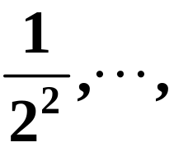
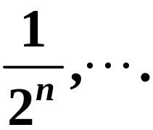
二、一个经典的例子
古代哲学家庄周所著的《庄子 · 天下篇》引用了
一句话: “一尺之棰, 日取其半, 万世不竭”. 它的
意思是: 一根长为一尺的木棒, 每天截下一半, 这
样的过程可以无限制地进行下去.
我们把每天截下部分 (或剩下部分) 的长度列出：
第一天截下
第二天截下
第n天截下
这样就得到一个数列:

Slide 4
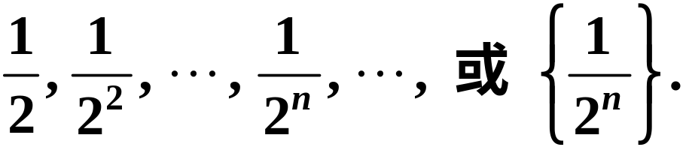
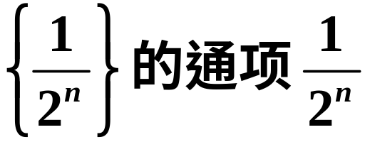
容易看出: 数列
随着 n 的无限增
大而无限趋于 0 .

Slide 5




三、收敛数列的定义
一般地说,对于数列 ,
若当 n 充分变大时, a_{n}
能无限地接近某个常数 a , 则称 收敛于 a .
下面给出严格的数学定义.
定义1
为一个数列, a 为一个常数, 若对于
任意的正数 ,总存在正整数 N, 使当 n >N 时,
则称数列
收敛于a ,
又称 a 为数列 的极限,

Slide 6
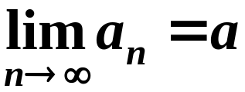











记作
若 不收敛, 则称 为发散数列.
注 定义1 这种陈述方式，俗称为 “ε - N ”说法.

Slide 7
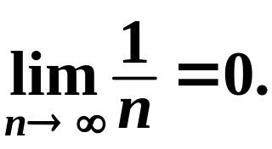
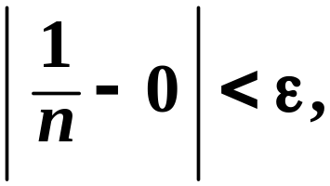
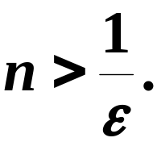

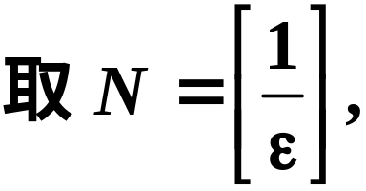

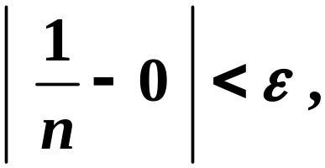
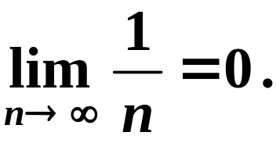
四、按定义验证极限
为了加深对数列收敛定义的了解, 下面结合例题加
以说明, 希望大家对 “ε - N ”说法能有正确的认识.
例1
用定义验证:
分析
对于任意正数
要使
只要
证
对于任意的正数 ε ,
所以

Slide 8
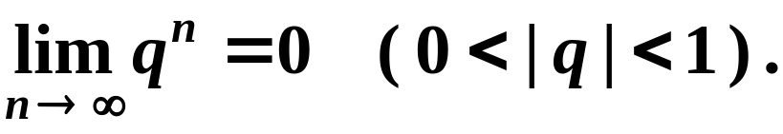
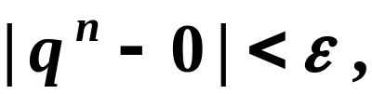
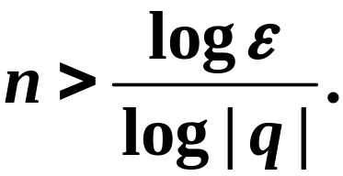
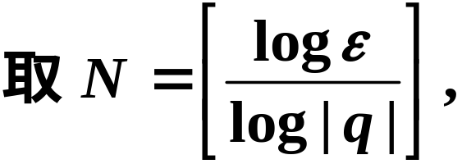


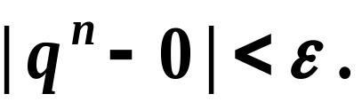
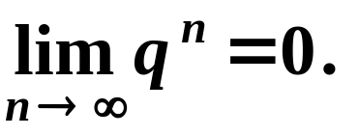
例2 用定义验证
分析 对于任意的正数 ε, 要使
只要
证
这就证明了

Slide 9
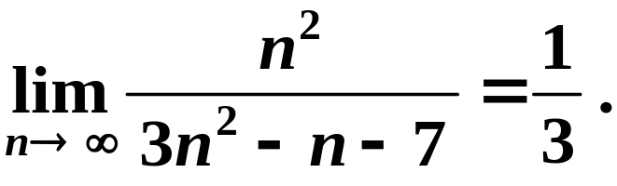

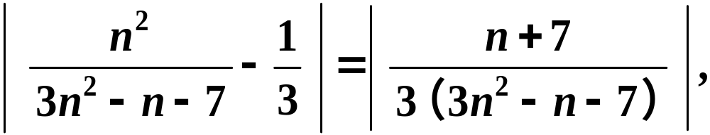



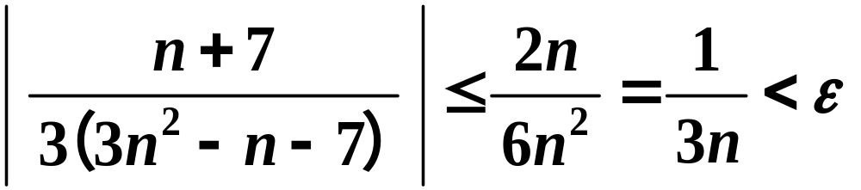
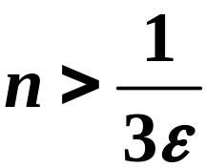
例3 用定义验证
分析
故要使
成立,
只要 即可.

Slide 10

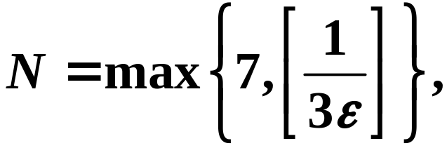

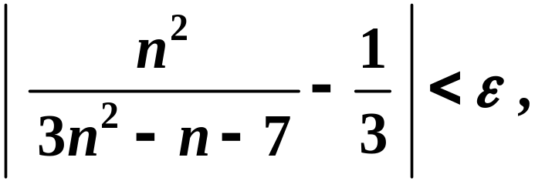
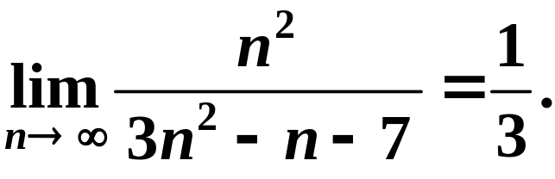
注意 解这个不等式是在 的条件下进行的.
证 对于任意的正数 ε , 取
即得

Slide 11
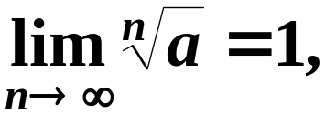



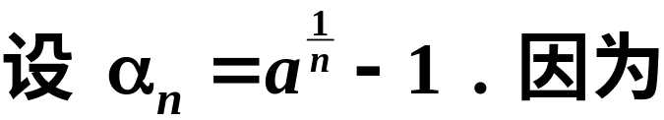
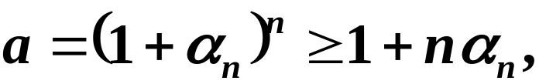
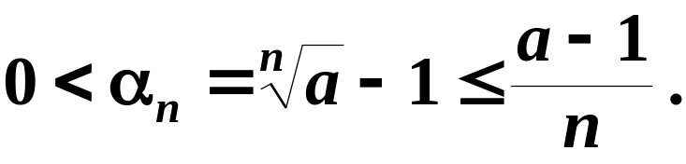
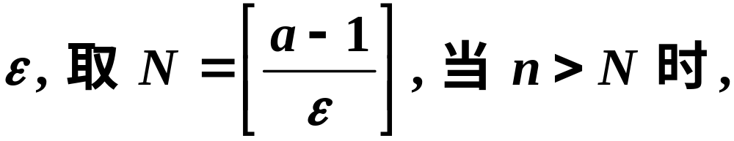
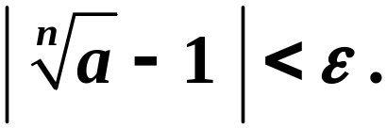
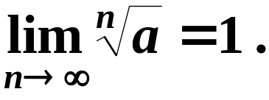
例4
用定义验证
证 这里只验证
的情形（ 时自证）.
所以
故对于任意正数
因此证得

Slide 12
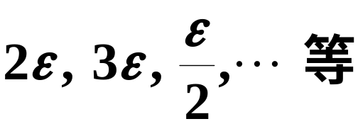
五、再论 “ε - N ”说法
从定义及上面的例题我们可以看出:
1.
ε 的任意性: 定义中的 ε 用来刻画数列 {a_{n}} 的通
项与定数 a 的接近程度. 显然正数 ε 愈小,表示 a _{n}
与 a 接近的程度愈高；ε 是任意的, 这就表示 a_{n}
与 a 可以任意接近.要注意，ε 一旦给出，在接下
来计算 N 的过程中，它暂时看作是确定不变的.
此外，又因 ε 是任意正数, 所以

Slide 13


均可看作任意正数, 故定义 1 中的不等式
可以用
( K 为某一正常数 ) 来代替.
再有, 我们还可以限定 ε 小于某一个正数 ( 比如
ε < 1 ). 事实上, 对 0 < ε < 1 若能验证 { a_{n} } 满足
定义 1, 那么对 ε ≥ 1 自然也可以验证成立.
2. N 的相对性:从定义1 中又可看出, 随着 ε 的取值
不同, N 当然也会不同. 但这并不意味着 N 是由

Slide 14


ε 惟一确定. 例如, 当 n >N 时, 有
则当 n > N₁ = 2N 时, 对于同样的 ε , 更应有
也就是说, 在这里只是强调 N 的存在性, 而不追
求 N 的 “ 最佳性 ” .

Slide 15



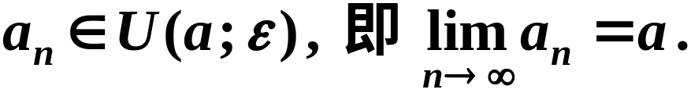
3. 极限的几何意义
从几何上看,
时有
,实际上就是
所有下标大于 N 的 a_{n} 全都落在邻域 之内，
而在 之外, { a_{n} } 至多只有有限项( N 项 ).
反过来, 如果对于任意正数ε , 落在 之外至
多只有有限项, 设这些项的最大下标为 N, 这就表
示当 n >N 时,

Slide 16



以上是定义 1 的等价说法, 写成定义就是:
定义1'
任给
, 若在 之外至多只有
{ a_{n} } 的有限多项, 则称数列 { a_{n} } 收敛于a . 这样,
{ a_{n} } 不以 a 为极限的定义也可陈述为:存在
之外含有 { a_{n} } 中的无限多
项.
注 { a_{n} }无极限（即发散）的等价定义为: { a_{n} }
不以任何实数 a 为极限.

Slide 17

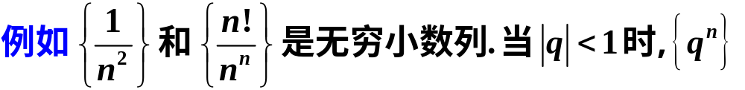

4.无穷小数列和无穷大数列
以下定理显然成立,请读者自证.

Slide 18


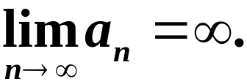
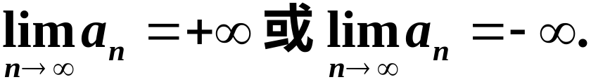

Slide 19

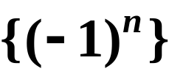
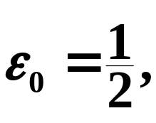
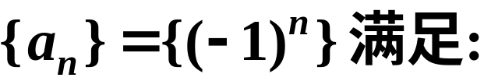
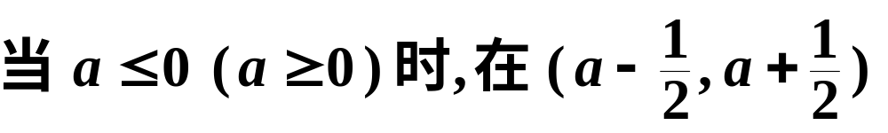


六、一些例子
为了更好地理解
定义, 再举一些例题.
例5 证明
发散.
证 对于任意实数 a, 取
之外有无限多
个偶数项（奇数项）.
所以由定义1',
不以
a 为极限.
又因 a 是任意的, 所以 发散.

Slide 20
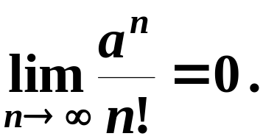
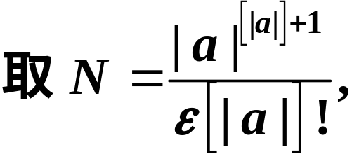


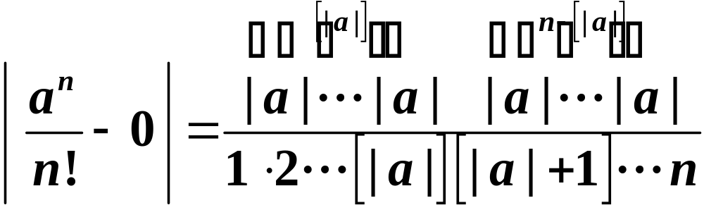
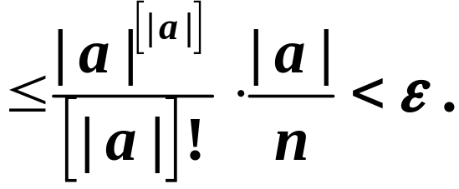
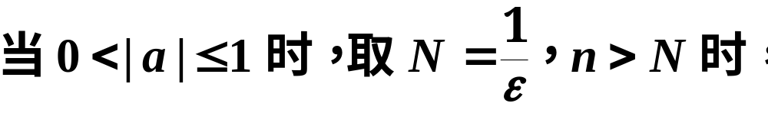
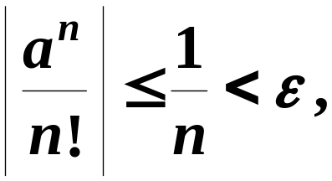

例6 证明
解
当
时，
从而

Slide 21

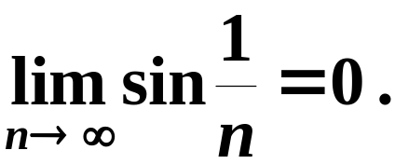
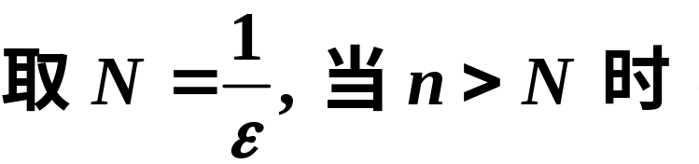

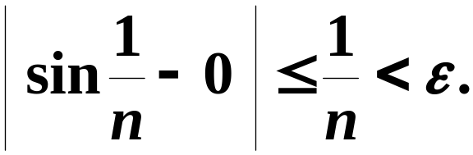
注 这里我们将 N 取为正数, 而非正整数. 实际上
N 只是表示某个时刻, 保证从这一时刻以后的所
有项都能使不等式 成立即可.
例7 证明
证 我们用两种方法来证明.
1) 任给正数

Slide 22


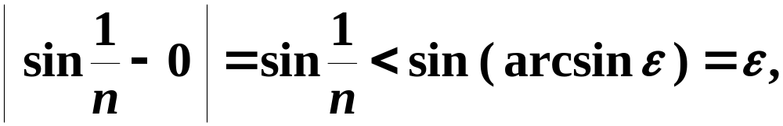

2) 任给正数
, 限制 由
可知只需取
注 这里假定 0 < ε < 1 是必要的, 否则 arcsin ε 便
没有定义.

Slide 23







复习思考题
1. 极限定义中的 “ ” 是否可以写成 “
” ? 为什么?
反之是否成立?
2.
3. 已知
是一个一一影射.
请依据极限定义证明:

